Slide 1
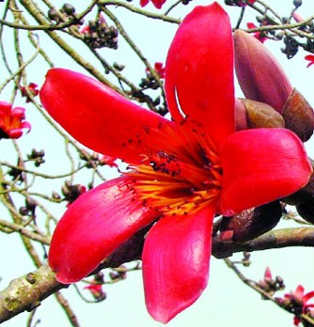
স্বাগতম

Slide 2
পরিচিতি
শিক্ষক
পাঠ
জাহাঙ্গীর আলম
সহকারী শিক্ষক(বিজ্ঞান)
কাদিরপুর এস.এম. নাথ উচ্চ বিদ্যালয়
অষ্টগ্রাম, কিশোরগঞ্জ।
উদ্ভিদের বংশবৃদ্ধি
বিষয়- বিজ্ঞান
শ্রেণি-অষ্টম, অধ্যায়-চতুর্থ

Slide 3
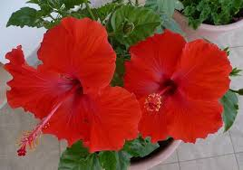
এটি কিসের ছবি ?
চল আজ এর বিভিন্ন অংশ গুলিকে জানি
এদের কোথায় পাওয়া যায় ?

Slide 4
আজকের পাঠ
ফুলের বিভিন্ন অংশ ও কাজ ।

Slide 5
এই পাঠ শেষে আমরা...............
সপুষ্পক উদ্ভিদের জনন অঙ্গের নাম বলতে পারবো।
জনন অঙ্গটির বিভিন্ন অংশ চিহ্নিত করতে পারবো।
অঙ্গটির বিভিন্ন অংশের কাজ বিশ্লেষণ করতে পারবো।

Slide 6
উদ্ভিদের যৌন প্রজননকারী অংগের নাম ফুল।
ফুল কী?

Slide 7
চল একটি ভিডিও দেখি

Slide 8
ফুলটির বিভিন্ন অংশ চিহ্নিত করো।

Slide 9
এক নজরে ফুলের বিভিন্ন অংশগুলি দেখি।

Slide 10
বৃতি
পুস্পাক্ষ

Slide 11
পাপড়ি

Slide 12
পুংস্তবক

Slide 14
বাড়ির কাজ
একটি আদর্শ ফুলের চিহ্নিত চিত্র আঁক।

Slide 15
আজ এ পর্যন্তই
সবাই নিরাপদে থেকো।

